Slide 2
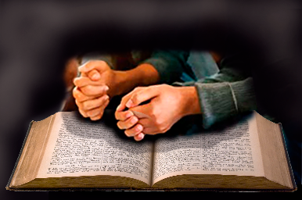
Para memorizar:

Slide 3
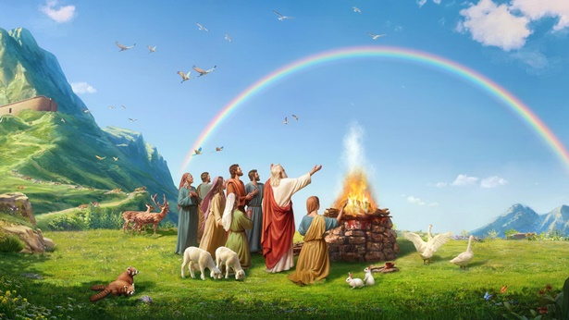
Enfoque del estudio
El plan de salvación es un pacto que Dios propone a los seres humanos. Los contratos forman parte de las relaciones humanas, pero el pacto de Dios con nosotros, en Jesús, fue concebido desde la eternidad (1 Ped. 1:18-20), y ofrece vida eterna a los que son fieles hasta la muerte (Apoc. 2:10).
El plan de salvación es un pacto que Dios propone a los seres humanos. Los contratos forman parte de las relaciones humanas, pero el pacto de Dios con nosotros, en Jesús, fue concebido desde la eternidad (1 Ped. 1:18-20), y ofrece vida eterna a los que son fieles hasta la muerte (Apoc. 2:10). La fidelidad de Dios a su Pacto es inquebrantable (Deut. 4:31), pero no siempre le hemos respondido, a cambio, con fidelidad (Jer. 11:10). Aquel que provee riquezas también ofrece gracia para la obediencia, asegurando tanto nuestro llamado como nuestra elección para el Reino de Cristo (2 Ped. 1:10, 11; Apoc. 2:10).
En la lección de esta semana estudiaremos dos tópicos sobre el pacto de Dios con los seres humanos y las leyes o principios en que se basa este pacto de salvación: 1) El pacto de salvación; 2) Obligaciones en el pacto.

Slide 4
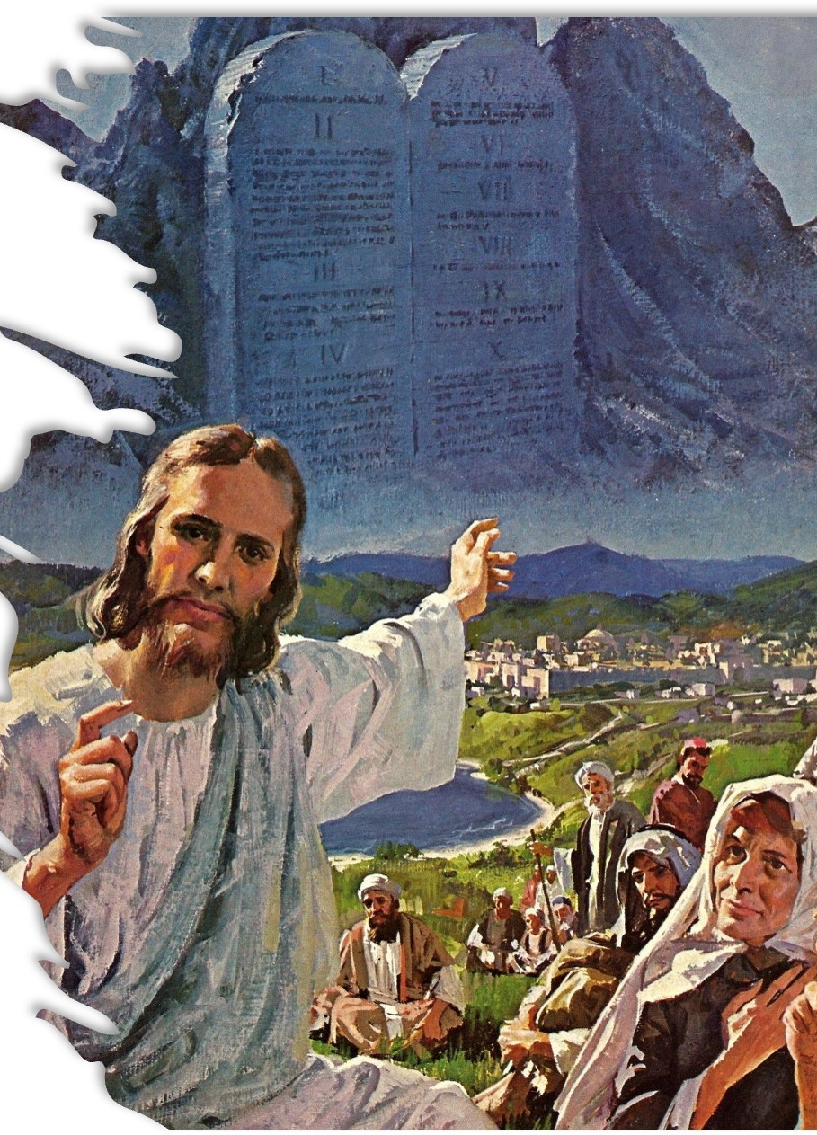
LOS PACTOS DE DIOS CON NOSOTROS (Introducción)
L
os contratos entre empresas hacen que el mundo del comercio funcione con fluidez y eficacia. Los contratos son tan básicos para el funcionamiento de la sociedad que la mayoría de las facultades de Derecho exigen un curso de contratos para todos los estudiantes de primer curso, junto con los de propiedad inmobiliaria, agravios y procedimiento civil. Incluso como individuos, utilizamos los contratos más de lo que pensamos.
Servimos a un Dios asombroso que cumple sus promesas y sus pactos con sus hijos. "Él ha enviado la redención a su pueblo; Él ha ordenado su pacto para siempre: santo y temible es su nombre“ (Salmo 111:9). Dios es directo en su trato con nosotros. Se rebaja a nuestro nivel y llega al punto de hacer contratos con nosotros, ¡por escrito! Por eso es importante estudiar con cuidado y oración la Palabra de Dios para descubrir las promesas y los contratos que nos ofrece.
"La cuestión de mayor interes para cada uno debería ser: ¿Estoy cumpliendo los requerimientos de la ley de Dios? Esa ley es santa, justa y buena, y Dios quiere que comparemos diariamente nuestras acciones con ella, que es su gran norma de justicia. Únicamente mediante un severo examen de nosotros mismos a la luz de la Palabra de Dios podemos descubrir nuestras desviaciones de su santa regla de bien... El amor es el principio que esta a la base del gobierno de Dios en el cielo y en la tierra, y este amor debe estar entretejido en la vida del cristiano. El amor de Cristo no es vacilante, sino que es profundo, amplio y pleno. Su poseedor no dira: "Amare únicamente a los que me aman". E l corazón que es influido por este principio santo, será puesto por encima de todo lo que se asemeje a una naturaleza egoista (A fid de conocerle, p. 296).

Slide 5
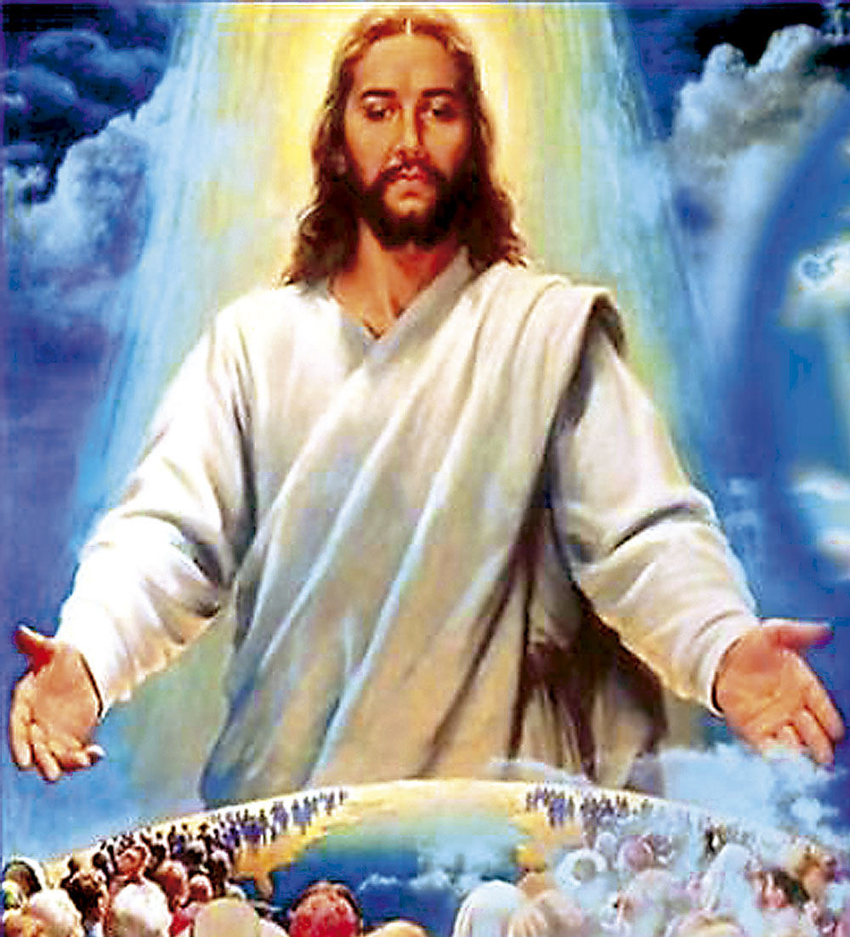
EL PACTO DE SALVACIÓN
“Ella dijo: Ninguno, Señor. Entonces Jesús le dijo: Ni yo te condeno; vete, y no peques más.” (Juan 8: 11)
¿Qué dicen los siguientes textos sobre cómo la gente recibe el don de la salvación en Jesús?
R: 1 Juan 5: 13. Que Creamos en el nombre del hijo de Dios; Mat. 10:22. Con perseverancia hasta el fin; Juan 6: 29. Creer en el que Dios envió (Cristo Jesús); 2 Pedro 1:10, 11. Que tiempo y que persona indica el Espíritu de Cristo.
El contrato de salvación que ofrece el perdón de nuestros pecados y la vida eterna con Dios es básico en todos sus contratos. Este contrato bilateral fue explicado a Nicodemo durante su visita nocturna secreta con Jesús. Observe los elementos del contrato en Juan 3:16: "Porque de tal manera amó Dios al mundo, que ha dado a su Hijo unigénito, para que todo aquel que en Él cree, no se pierda, mas tenga vida eterna." La parte de Dios es que amó al mundo, dio a su Hijo único y ofrece vida eterna a quien cree (nuestra parte) en Él.
“Puede ser áspero el camino [estrecho], y la cuesta empinada; tal vez haya trampas a la derecha y a la izquierda; quizá tengamos que sufrir penosos trabajos en nuestro viaje; puede ser que cuando estemos cansados y anhelemos descanso, tengamos que seguir avanzando; que cuando nos consuma la debilidad, tengamos que luchar; o que cuando estemos desalentados, debamos esperar aún; pero con Cristo como guía, no dejaremos de llegar al fin al anhelado puerto de reposo. Cristo mismo recorrido la vía áspera antes que nosotros y allanó el camino para nuestros pies (El discurso maestro de Jesucristo, pp. 118).
Reflexionando: Aunque la salvación es un regalo inmerecido, ¿cuál es la diferencia entre los que aceptan el regalo y los que no? ¿Qué se requiere que hagamos para aceptar este regalo?

Slide 6
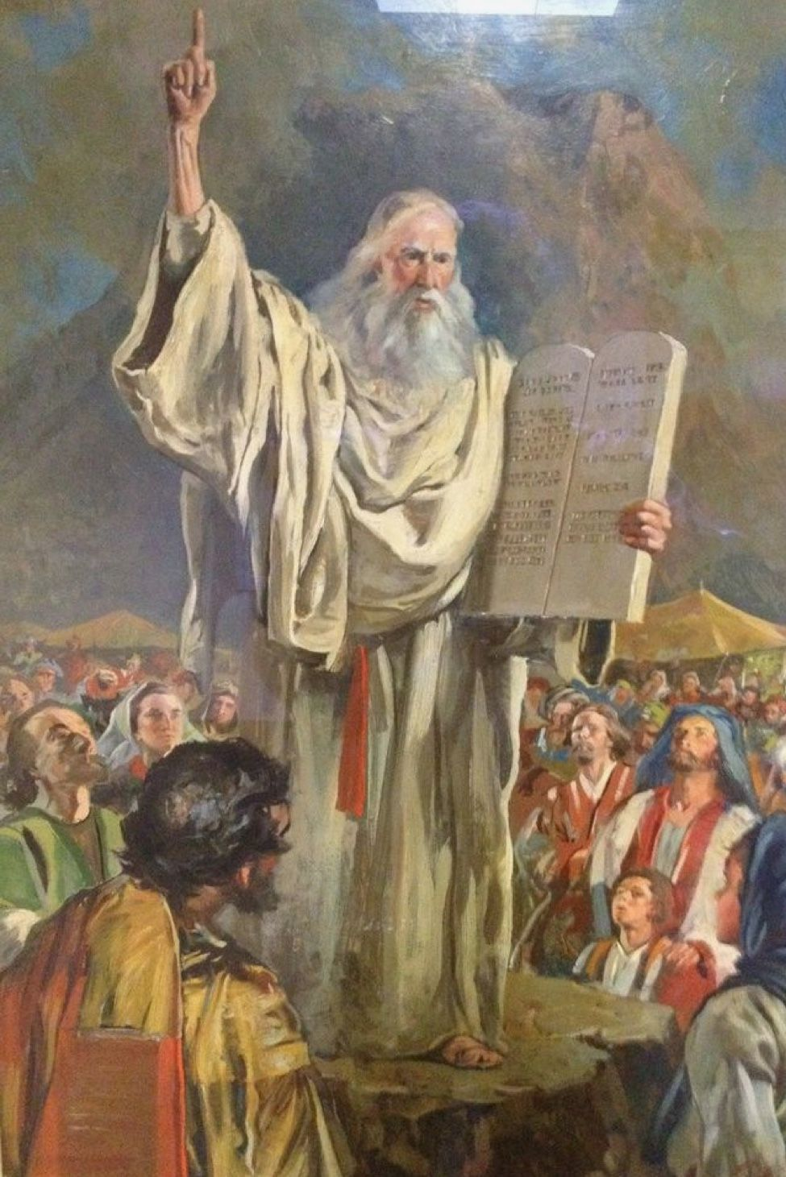
SI OBEDECES CABALMENTE
“Por cuanto los designios de la carne son enemistad contra Dios; porque no se sujetan a la ley de Dios, ni tampoco pueden; y los que viven según la carne no pueden agradar a Dios.” (Romanos 8: 7- 8) .
Lee Deuteronomio 28:1 al 14. ¿Qué grandes bendiciones se prometen al pueblo? Pero, ¿qué debe hacer este para recibirlas?
R: Seremos exaltados, la ciudad donde vivimos será bendecida, nuestros hijos serán benditos, nuestro trabajo, dinero, nuestro hogar, serán propserados y nuestros enemigos serán humillados. Debemos escuchar su voz y mandamiento, hacer su voluntad, Y tenerlo a Dios como nuestro señor.
Deuteronomio 28 es un gran contrato bilateral cuyos detalles están claramente explicados. Hay catorce versículos que describen bendiciones asombrosas y cincuenta y cuatro versículos que registran las maldiciones que siguen a la desobediencia. Fíjese en el lenguaje del contrato en los versículos 1 y 13; se ha puesto en cursiva. “si obedecéis diligentemente la voz del SEÑOR vuestro Dios, observando cuidadosamente todos sus mandamientos”; “si prestas atención a los mandamientos del SEÑOR tu Dios”
“La ley de Dios debía ser repetida con frecuencia a Israel. Para que no se olvidaran sus preceptos, debía ser mantenida delante del pueblo y siempre había de ser exaltada y honrada. Los padres debían leerla a sus hijos, ensenándosela línea tras línea, precepto tras precepto. Y en ocasiones publicas, la ley había de ser leída para que la oyera todo el pueblo.” (Comentarios de Elena G. de White en Comentario bíblico adventista del séptimo día, t. 1, pp. 1131, 1132).
Reflexionando: ¿Qué significa para nosotros, hoy, “escuchar diligentemente” lo que Dios nos dice que hagamos?

Slide 7
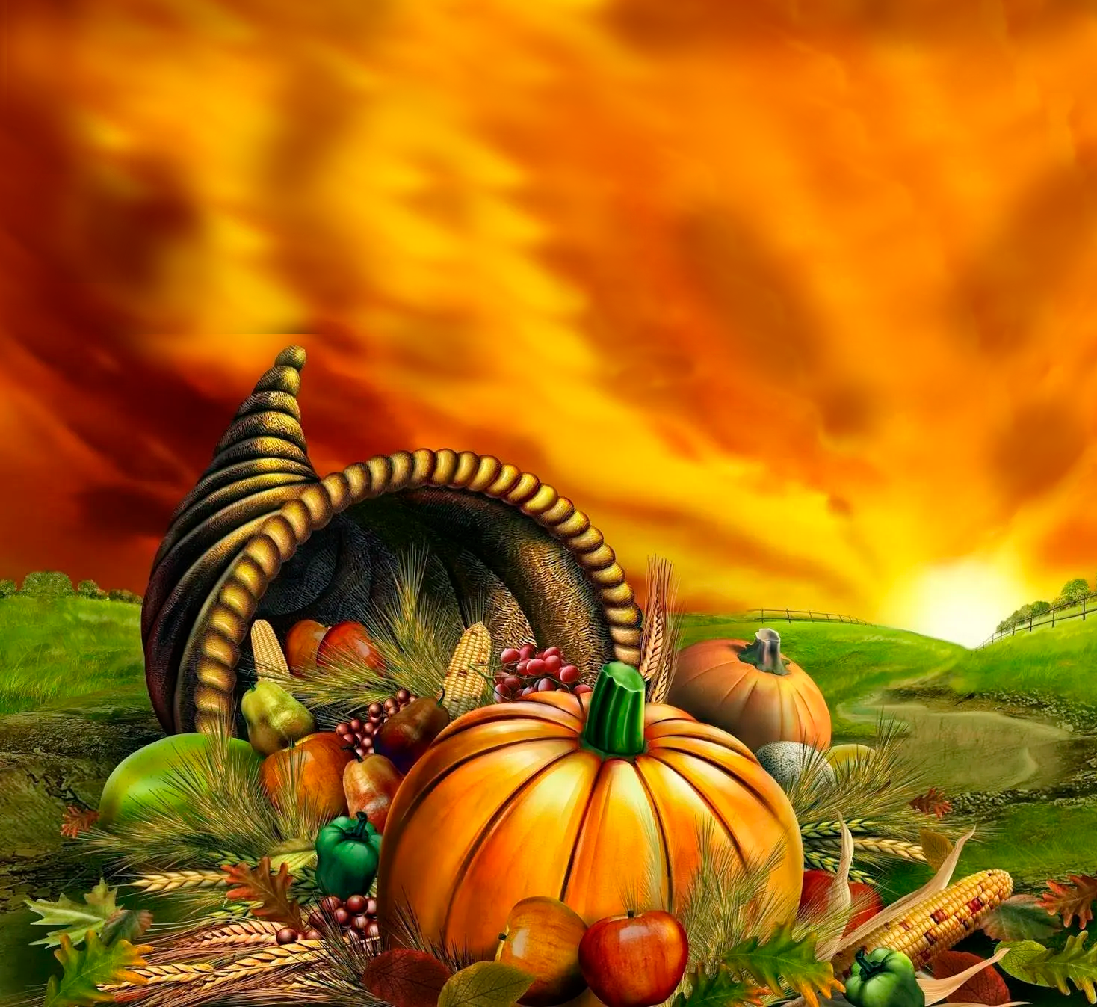
HONRA AL SEÑOR
Honra a Jehová con tus bienes, Y con las primicias de todos tus frutos; Y serán llenos tus graneros con abundancia, Y tus lagares rebosarán de mosto. (Proverbios 3: 9-10)
Lee Proverbios 3:1 al 10. ¿Qué maravillosas promesas se dan aquí? Además, ¿qué significa “las primicias de todos tus frutos”?
R: Que si ponemos a Dios en primer lugar “serán llenos nuestros graneros con abundancia”. Las primicias significa poner en primer lugar a Dios en todo lo que nos da, en otras palabras Darle lo mejor a Dios siempre.
La Biblia dice claramente que Dios no necesita nuestro dinero. Entonces, ¿por qué nos pide, como administradores suyos, que le pongamos a Él en primer lugar? Aparentemente, Dios pide la primera porción de nuestro aumento para poder bendecir el resto. Si dejamos a nuestro Creador y Padre para el final, no quedaría mucho para bendecir. Una de las promesas contractuales está registrada en Proverbios 3:5-10. Es práctica en su aplicación, fácil de entender y sencilla de cumplir por nuestra parte. Nuestra parte es la fe y la confianza.
“Y si asi viste Dios la hierba que hoy esta en el campo, y mañana es echada al horno, ¿cuanto mas a vosotros, hombres de poca fe?" ¿No puede confiar usted en su Padre celestial? ¿No puede esperar en su graciosa promesa? "Buscad primeramente el reino de Dios y su justicia, y todas estas cosas os serán añadidas". ¡Preciosa promesa! ¿No podemos confiar en ella? ¿No podemos tener una confianza implícita, sabiendo que el que ha prometido es fiel?... deje que su temblorosa fe pueda asir firmemente las promesas de Dios nuevamente. Deposite todo su peso sobre ellas con una fe firme; puesto que no fallaran, ni pueden hacerlo” {Testimonios para la iglesia, t. 2, p. 441).
Reflexionando: Sin embargo, ¿cómo aprendemos a confiar en Dios y en sus promesas en tiempos difíciles, económicamente hablando, ya que, por más que procuremos ser fieles, los graneros y las tinajas no están llenos?

Slide 8
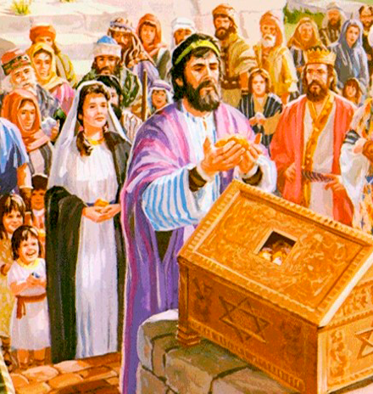
EL CONTRATO DEL DIEZMO
“¿Robará el hombre a Dios? Pues vosotros me habéis robado. Y dijisteis: ¿En qué te hemos robado? En vuestros diezmos y ofrendas..” (Malaquías 3: 8)
Lee Malaquías 3:7 al 11. ¿Cuáles son las promesas y las obligaciones que se encuentran en estos versículos?
R: Que nos volvamos a Dios y Él se volverá a nosotros. Las obligaciones son dejar de robar a Dios con los diezmos y las ofrendas, y ser fieles devolviéndolos y promete que las ventanas del cielo se abrirían hasta que sobre abunden las bendiciones.
Uno de los contratos bilaterales más conocidos entre Dios y sus hijos es el contrato del diezmo y la ofrenda que se recoge en Malaquías 3:7-12. Este contrato es directo, explícito y por escrito, y los resultados son mensurables. Este contrato es directo, explícito y por escrito, y los resultados son mensurables. Trataremos el contrato del diezmo con cierto detalle en el próximo capítulo, pero lo menciono aquí porque es una parte integral de nuestro contrato de administración con Dios.
“El plan de Dios en el sistema del diezmo es hermoso por su sencillez e igualdad. Todos pueden practicarlo con fe y valor porque es de origen divino. En el se combinan la sencillez y la utilidad, y no requiere profundidad de conocimiento para comprenderlo y ejecutarlo. Todos pueden sentir que son capaces de hacer una parte para llevar a cabo la preciosa obra de salvación. Cada hombre, mujer y joven puede llegar a ser un tesorero del Senor, un agente para satisfacer las demandas de la tesoreria. Dice el apóstol: "Cada uno de vosotros aparte algo según haya prosperado, y guárdelo". 1 Corintios' 16:2 (NRV).” (Testimonios para la iglesia, t. 3, pp. 428).
Reflexionando: ¿Qué dice la devolución de tu diezmo (o la falta de ello) acerca de tu espiritualidad y de tu relación con Dios?

Slide 9
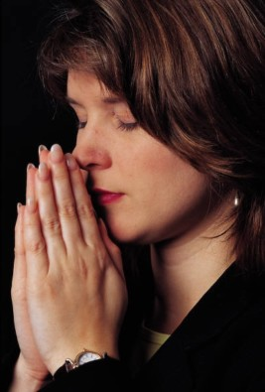
BUSQUEN PRIMERO
“Mas buscad primeramente el reino de Dios y su justicia, y todas estas cosas os serán añadidas.” (Mateo 6: 33)
Lee Mateo 6:25 al 33. ¿Qué se promete aquí, y qué debía hacer el pueblo para recibir esas promesas?
R: Que nosotros valemos mucho para Dios, también se nos promete que no nos afanemos, por las cosas Dios esta al control él es el sustentador. Para recibir sus bendiciones tenemos que buscar primeramente el reino y la justicia de Dios.
Puesto que todos necesitamos comida, ropa y las demás necesidades de la vida, parece natural que nos preocupemos por estas cosas. Pero no hay necesidad de preocuparse porque, al igual que la promesa de Proverbios 3:9, 10, Mateo 6:31-33 nos asegura que si buscamos a Dios primero, Él se asegurará de que nuestras necesidades sean satisfechas: No os preocupéis, pues, diciendo: "¿Qué comeremos?", "¿Qué beberemos?", "¿Qué nos pondremos? Porque los gentiles buscan todas estas cosas. Pues vuestro Padre celestial sabe que necesitáis todas estas cosas. Pero buscad primero el reino de Dios y su justicia, y todas estas cosas os serán añadidas."
“Los que aceptan la palabra de Cristo al pie de la letra, y entregan su alma a su custodia, y su vida para que el la ordene, hallaran paz y quietud. Ninguna cosa del mundo puede entristecerlos cuando Jesús los alegra con su presencia. En la perfecta aquiescencia hay descanso perfecto. El Señor dice: "Tu le guardaras en completa paz, cuyo pensamiento en ti persevera; porque en ti se ha confiado". Isaías 26:3. Nuestra vida puede parecer enredada, pero al confiamos al sabio Artífice Maestro, el desentrañara el modelo de vida y carácter que sea para su propia gloria. Y ese carácter que expresa la gloria —o carácter— de Cristo, sera recibido en el Paraíso de Dios. Los miembros de una raza renovada andarán” con el en vestiduras blancas porque son dignos {El Deseado de todas las gentes, pp. 299).
Reflexionando: Estamos buscando el reino de Dios, o aun seguimos aferrados a este mundo y su falso espejismos de bienestar. Estamos haciendo lo que Dios desea que hagamos su voluntad o seguimos haciendo nuestra voluntad.

Slide 10

La Biblia es muy clara en que somos salvos solo por la fe, un don de la gracia divina. Nuestra obediencia a los mandamientos de Dios es una respuesta a la gracia de Dios; no la merecemos (al fin y al cabo, si la mereciéramos, no sería gracia; ver Rom. 4:1–4).
De hecho, al observar el pacto bilateral de Dios con nosotros, podemos ver tanto las bendiciones como las responsabilidades. Mediante nuestras respuestas a lo que Dios nos ofrece, establecemos nuestra relación con él y, en gran medida, determinamos nuestro propio destino. La obediencia (el servicio y la lealtad por amor) es la verdadera señal del discipulado. En lugar de librarnos de la obediencia, es la fe, y solo la fe, la que nos hace partícipes de la gracia de Cristo, la que nos capacita para obedecer lo que Dios nos pide.
En la lección de esta semana estudiamos dos tópicos sobre el pacto de Dios con los seres humanos y las leyes o principios en que se basa este pacto de salvación: 1) El pacto de salvación; 2) Obligaciones en el pacto.
“Cuandoquiera que los hijos de Dios, en cualquier época de la historia del mundo, ejecutaron alegre y voluntariamente el plan de la benevolencia sistemática y de los dones y ofrendas, han visto cumplirse la permanente promesa de que la prosperidad acompañaría todas sus labores en la misma proporción en que lo obedecieran. Siempre que reconocieron los derechos de Dios y cumplieron con sus requerimientos, honrándolo con su sustancia, sus alfolíes rebosaron; pero cuando robaron a Dios en los diezmos y las ofrendas, tuvieron que darse cuenta de que no solo le estaban robando a él, sino también se defraudaban ellos mismos, porque él limitaba las bendiciones que les concedía en la proporción en que ellos limitaban las ofrendas que le llevaban” (Testimonios para la Iglesia t.3, p. 435).
Notes:
.

